Slide 1
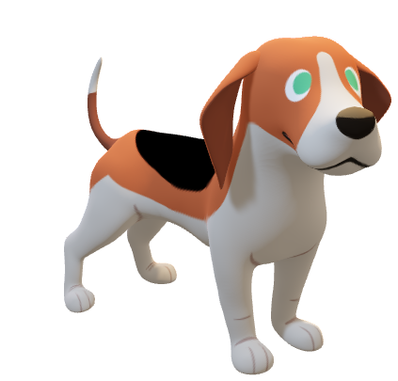
2019-1 전공종합설계1 컴(다) - 2조 개가천선
영상처리 기반 무인 반려견 훈련 시스템
프로젝트 중간발표
황인건 현재일 천성호 윤성필
2019. 04. 29
Notes:
안녕하세요
전공종합설계1
2조 개가천선
중간발표를 시작하겠습니다.

Slide 2
목 차
1
5
프로젝트 개요
Q & A
2
4
3
프로젝트 최종 목표
프로젝트 수행 결과
프로젝트 설계
Notes:
발표 순서는 다음과 같습니다.
프로젝트 개요
프로젝트 최종 목표
프로젝트 설계
현재까지의 프로젝트 수행 결과
그리고 Q&A를 마지막으로 발표를 마치도록 하겠습니다.

Slide 3
1. 프로젝트 개요
1. 프로젝트 개요
영상처리 기반 무인 반려견 훈련 시스템
< 개가천선 >
- 주제 선정 이유 -
1. 펫코노미 시장의 폭발적 성장
2. 펫 케어, 펫 IOT 제품들에 대한 관심 및 소비 증가
3. 반려견을 기르는데 있어 훈련은 필수적인 항목
4. 반려견 관리에 대한 무인화 추구
Notes:
먼저 프로젝트 개요부터 시작하겠습니다.
저희의 프로젝트는
영상처리 기반 무인 반려견 훈련 시스템 입니다.
개가천선은 이 반려견 훈련 시스템의 이름이자 저희의 팀명인데요
사자성어 개과천선을 조금 바꾸어
개가 천선한다,
즉 개가 올바르게 바뀐다 라는 의미를 담아
반려견 훈련 시스템에 이름을 붙여 보았습니다.
저희가 이러한 시스템을 프로젝트 주제로 선정하게 된 이유는 다음과 같습니다.
(슬라이드 넘기기)

Slide 4
1. 프로젝트 개요
1. 프로젝트 개요
영상처리 기반 무인 반려견 훈련 시스템
< 개가천선 >
- 주제 선정 이유 -
1. 펫코노미 시장의 폭발적 성장
2. 펫 케어, 펫 IOT 제품들에 대한 관심 및 소비 증가
3. 반려견을 기르는데 있어 훈련은 필수적인 항목
4. 반려견 관리에 대한 무인화 추구
Notes:
펫코노미 시장의 폭발적 성장
(슬라이드 넘기기)

Slide 5
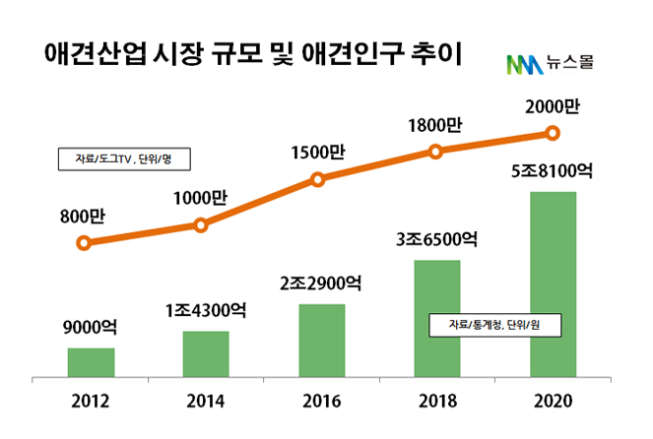
1. 프로젝트 개요
1. 프로젝트 개요
Notes:
화면에 그래프를 통해 알 수 있다시피
애견산업 시장인 펫코노미 시장은
점점 그 시장의 규모가 폭발적으로 성장하고 있습니다.
이러한 조사들을 통해
저희는 시장성과 많은 수요를 가진 펫코노미 시장에 관심을 갖기 시작했습니다.

Slide 6
1. 프로젝트 개요
1. 프로젝트 개요
영상처리 기반 무인 반려견 훈련 시스템
< 개가천선 >
- 주제 선정 이유 -
1. 펫코노미 시장의 폭발적 성장
2. 펫 케어, 펫 IOT 제품들에 대한 관심 및 소비 증가
3. 반려견을 기르는데 있어 훈련은 필수적인 항목
4. 반려견 관리에 대한 무인화 추구
Notes:
다음 이유로는
펫 케어, 펫 IOT 제품들에 대한 관심 및 소비 증가 입니다.
(슬라이드 넘기기)

Slide 7
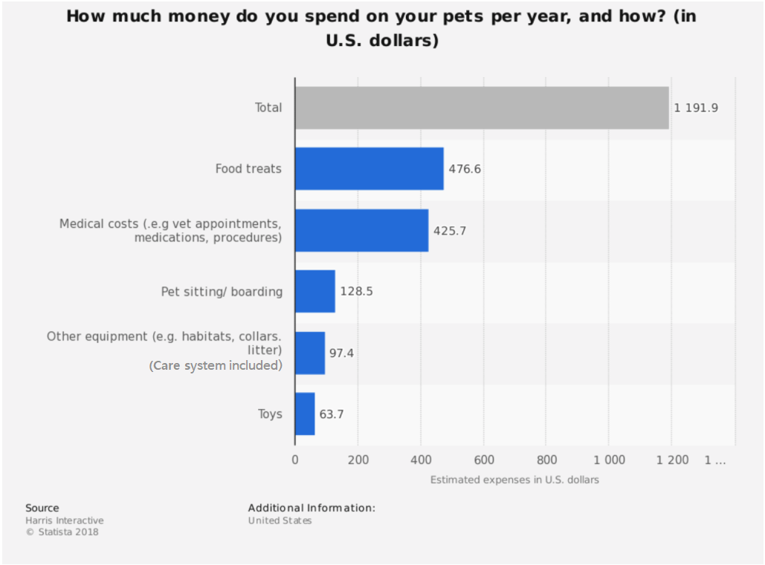
1. 프로젝트 개요
1. 프로젝트 개요
Notes:
화면의 그래프는
해리스 인터랙티브 스태티스타
에서 2018년에 조사한
‘당신은 연간 얼마만큼의 돈을 펫에게 소비하는가’ 라는 제목의 그래프 입니다.
아직 펫에게 소비되는 먹이나, 의료비에 대한 지출을 넘어서진 못했지만
(화면 확대)
Habitats(집), litter(배변패드 등의 깔개) 등의 기본적인 관리 물품서부터
Collars와 같은 펫 IOT 제품들,
그리고 케어 시스템을 포함한 항목들에 대한
즉, 펫의 !관리!를 위한 지출이
장난감의 항목을 넘어서고 있음을 확인하실 수 있습니다.
(화면 확대 종료)
본 프로젝트 또한 펫과 관련된 제품들 중
펫에 대한 !관리! 라는 점에 포커스를 둔 제품입니다.

Slide 8
1. 프로젝트 개요
1. 프로젝트 개요
영상처리 기반 무인 반려견 훈련 시스템
< 개가천선 >
- 주제 선정 이유 -
1. 펫코노미 시장의 폭발적 성장
2. 펫 케어, 펫 IOT 제품들에 대한 관심 및 소비 증가
3. 반려견을 기르는데 있어 훈련은 필수적인 항목
4. 반려견 관리에 대한 무인화 추구
Notes:
세번째 이유입니다.
반려견을 기르는데 있어 훈련은 필수적인 항목.
네 그렇습니다.
반려견을 기르는데에 있어 훈련은 반드시 거쳐야할 필수적인 단계입니다.
저희는 반려견에게 반드시 필요한 과정이며
많은 사람들이 직접 수행하며 어려움을 겪고 있는
‘훈련’이란 부분에 대해 생각해 보았습니다.

Slide 9
1. 프로젝트 개요
1. 프로젝트 개요
영상처리 기반 무인 반려견 훈련 시스템
< 개가천선 >
- 주제 선정 이유 -
1. 펫코노미 시장의 폭발적 성장
2. 펫 케어, 펫 IOT 제품들에 대한 관심 및 소비 증가
3. 반려견을 기르는데 있어 훈련은 필수적인 항목
4. 반려견 관리에 대한 무인화 추구
Notes:
마지막 이유는
반려견 관리에 대한 무인화 추구 입니다.
반려견을 기르는 보호자들이 24시간 내내,
항상 반려견과 함께 있을수는 없습니다.
이렇게 보호자와 반려견이 떨어져 있는 시간 동안에도
반려견에 대한 관리가 끊이지 않게 하기 위해
저희는 반려견 관리 시스템을
무인화 해보고자 합니다.
네, 앞의 4가지의 이유를 통해 저희가 최종적으로 결정한 프로젝트 주제가
바로
영상처리 기반 무인 반려견 훈련 시스템, 개가천선 입니다.

Slide 10
2. 프로젝트 최종 목표
2. 프로젝트 최종 목표
-> 반려견들을 무인으로 훈련시키고 관리할 수 있는 시스템
- 세부 기능 -
1. 영상처리 기반 무인 반려견 명령어 훈련 기능
2. 영상처리 기반 무인 반려견 배변 훈련 기능
3. 라즈베리파이와 센서들을 이용한 무인 반려견 지능발달 버튼 놀이 기능
4. 디바이스 및 앱을 이용한 반려견 관리 기능
4-1) 모니터링 : 반려견의 활동 내용 파악
4-2) 영상통화 : 상호 간의 음성 및 영상 소통
4-3) 자동 식사 제공 : 반려견의 식사 시간대에 맞춰 자동으로 식사가 제공
4-4) 디바이스 설정 : 식사 시간대 설정, 훈련 설정 등의 디바이스 관련 모든 설정을
앱을 통해 제어
Notes:
이런 본 프로젝트, 개가천선의 최종 목표는
반려견들을
무인으로 훈련시키고
관리할 수 있는 시스템을 만드는 것입니다.
본 프로젝트가 제공하는 세부 기능들은 다음과 같습니다.
(슬라이드 넘기기)

Slide 11
2. 프로젝트 최종 목표
2. 프로젝트 최종 목표
-> 반려견들을 무인으로 훈련시키고 관리할 수 있는 시스템
- 세부 기능 -
1. 영상처리 기반 무인 반려견 명령어 훈련 기능
2. 영상처리 기반 무인 반려견 배변 훈련 기능
3. 라즈베리파이와 센서들을 이용한 무인 반려견 지능발달 버튼 놀이 기능
4. 디바이스 및 앱을 이용한 반려견 관리 기능
4-1) 모니터링 : 반려견의 활동 내용 파악
4-2) 영상통화 : 상호 간의 음성 및 영상 소통
4-3) 자동 식사 제공 : 반려견의 식사 시간대에 맞춰 자동으로 식사가 제공
4-4) 디바이스 설정 : 식사 시간대 설정, 훈련 설정 등의 디바이스 관련 모든 설정을
앱을 통해 제어
Notes:
첫째,
영상처리 기반 무인 반려견 명령어 훈련 기능
저희는 본 프로젝트를 통해 반려견이 무인 상태에서
‘이리와‘, ‘앉아‘, ‘엎드려’ 등의 기본적인 명령어를 학습할 수 있도록 할 것입니다.

Slide 12
2. 프로젝트 최종 목표
2. 프로젝트 최종 목표
-> 반려견들을 무인으로 훈련시키고 관리할 수 있는 시스템
- 세부 기능 -
1. 영상처리 기반 무인 반려견 명령어 훈련 기능
2. 영상처리 기반 무인 반려견 배변 훈련 기능
3. 라즈베리파이와 센서들을 이용한 무인 반려견 지능발달 버튼 놀이 기능
4. 디바이스 및 앱을 이용한 반려견 관리 기능
4-1) 모니터링 : 반려견의 활동 내용 파악
4-2) 영상통화 : 상호 간의 음성 및 영상 소통
4-3) 자동 식사 제공 : 반려견의 식사 시간대에 맞춰 자동으로 식사가 제공
4-4) 디바이스 설정 : 식사 시간대 설정, 훈련 설정 등의 디바이스 관련 모든 설정을
앱을 통해 제어
Notes:
둘째,
영상처리 기반 무인 반려견 배변 훈련 기능
또한 저희는 반려견의 훈련들 중 가장 기본적으로 진행되어야 할
배변 훈련에 대해서도
반려견이 무인 상태에서 학습할 수 있도록 시스템을 갖출 것입니다.

Slide 13
2. 프로젝트 최종 목표
2. 프로젝트 최종 목표
-> 반려견들을 무인으로 훈련시키고 관리할 수 있는 시스템
- 세부 기능 -
1. 영상처리 기반 무인 반려견 명령어 훈련 기능
2. 영상처리 기반 무인 반려견 배변 훈련 기능
3. 라즈베리파이와 센서들을 이용한 무인 반려견 지능발달 버튼 놀이 기능
4. 디바이스 및 앱을 이용한 반려견 관리 기능
4-1) 모니터링 : 반려견의 활동 내용 파악
4-2) 영상통화 : 상호 간의 음성 및 영상 소통
4-3) 자동 식사 제공 : 반려견의 식사 시간대에 맞춰 자동으로 식사가 제공
4-4) 디바이스 설정 : 식사 시간대 설정, 훈련 설정 등의 디바이스 관련 모든 설정을
앱을 통해 제어
Notes:
셋째,
라즈베리파이와 센서들을 이용한
무인
반려견 지능발달
버튼 놀이 기능
해당 버튼 놀이는
몇 개의 LED 버튼들 중 불이 켜지는 버튼을
반려견이 올바르게 누르면
그에 따른 보상을 주는 방식의
지능발달 버튼 놀이입니다.
저희는 속도, 패턴 등을 달리하며 놀이의 난이도를 조절할 계획입니다.

Slide 14
2. 프로젝트 최종 목표
2. 프로젝트 최종 목표
-> 반려견들을 무인으로 훈련시키고 관리할 수 있는 시스템
- 세부 기능 -
1. 영상처리 기반 무인 반려견 명령어 훈련 기능
2. 영상처리 기반 무인 반려견 배변 훈련 기능
3. 라즈베리파이와 센서들을 이용한 무인 반려견 지능발달 버튼 놀이 기능
4. 디바이스 및 앱을 이용한 반려견 관리 기능
4-1) 모니터링 : 반려견의 활동 내용 파악
4-2) 영상통화 : 상호 간의 음성 및 영상 소통
4-3) 자동 식사 제공 : 반려견의 식사 시간대에 맞춰 자동으로 식사가 제공
4-4) 디바이스 설정 : 식사 시간대 설정, 훈련 설정 등의 디바이스 관련 모든 설정을
앱을 통해 제어
Notes:
마지막은
디바이스 및 앱을 이용한 반려견 관리 기능 입니다.
본 프로젝트는 해당 시스템을 컨트롤하기 위한 어플리케이션을 포함하고 있습니다.
이 앱을 통해 보호자는
반려견을 실시간으로 모니터링 할 수 있고,
반려견과 영상통화,
즉, 반려견에게도 보호자의 영상과 음성을 전달할 수 있습니다.
반려견의 식사 또한 식사시간에 맞게 자동적으로 제공됩니다.
이러한 식사 시간등의 설정은
보호자가 앱을 통해 직접 조정할 수 있습니다.
이외에도 디바이스 및 시스템에 대한 여러가지 설정을 앱에서 조정할 수 있습니다.

Slide 15
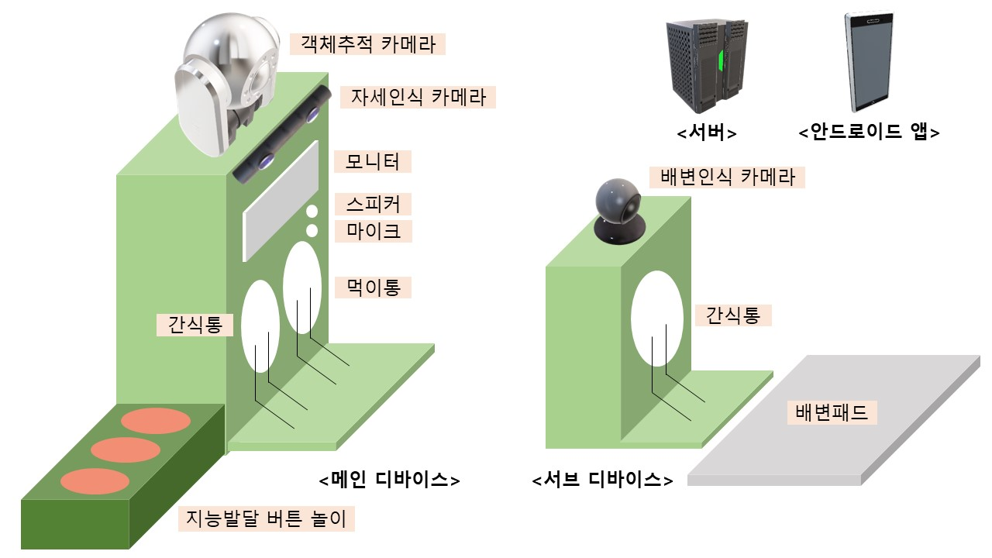
3. 프로젝트 설계
3. 프로젝트 설계 – 프로젝트 디자인
< 프로젝트 예상 결과물 >
Notes:
세번째로 프로젝트 설계에 대한 부분을 소개하겠습니다.
먼저 저희가 예상하는 프로젝트의 최종 결과물은 다음과 같습니다.
(메인 및 서브 디바이스 설명 + 서버와 안드로이드 앱 있음을 설명)

Slide 16
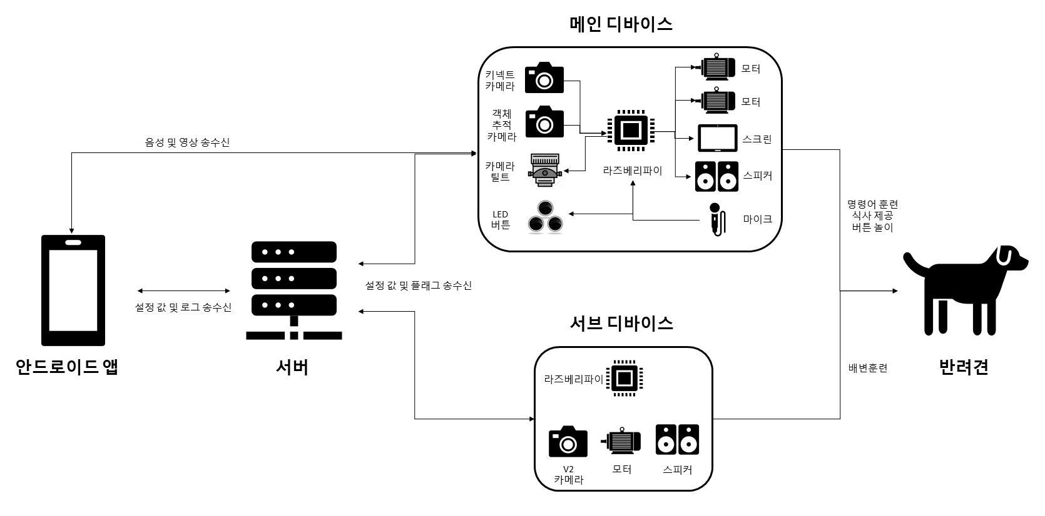
3. 프로젝트 설계
3. 프로젝트 설계 – 프로젝트 디자인
< 시스템 구성도 >
Notes:
이를 시스템 구성도로서 표현해보면 다음과 같은데요
(크게 4개의 파트가 있으며 메인 및 서브 디바이스에 어떤 모듈들이 포함되어 있는지 설명 + 파트별 주고받는 것들에 대해 설명)

Slide 17
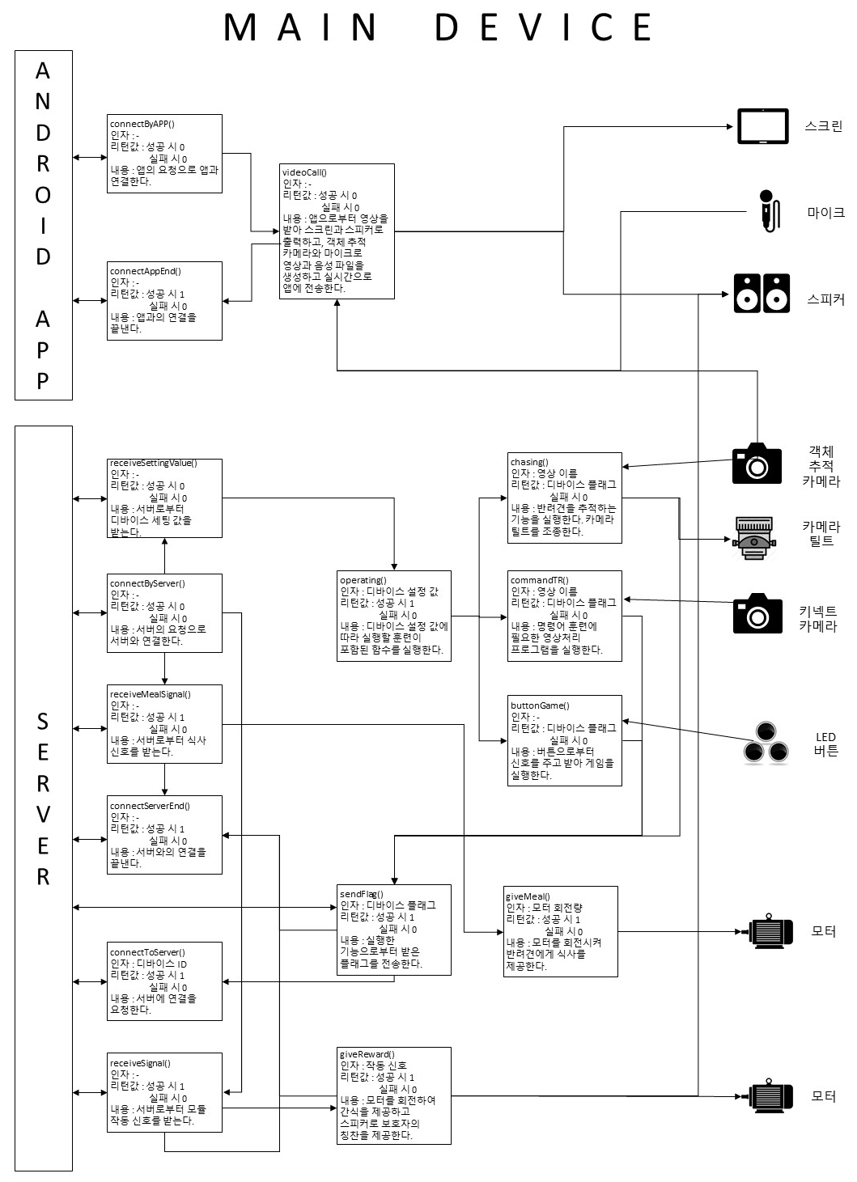
3. 프로젝트 설계
3. 프로젝트 설계 – 파트별 구성 및 흐름
< 메인 디바이스 모듈 구성 및 흐름도 >

Slide 18
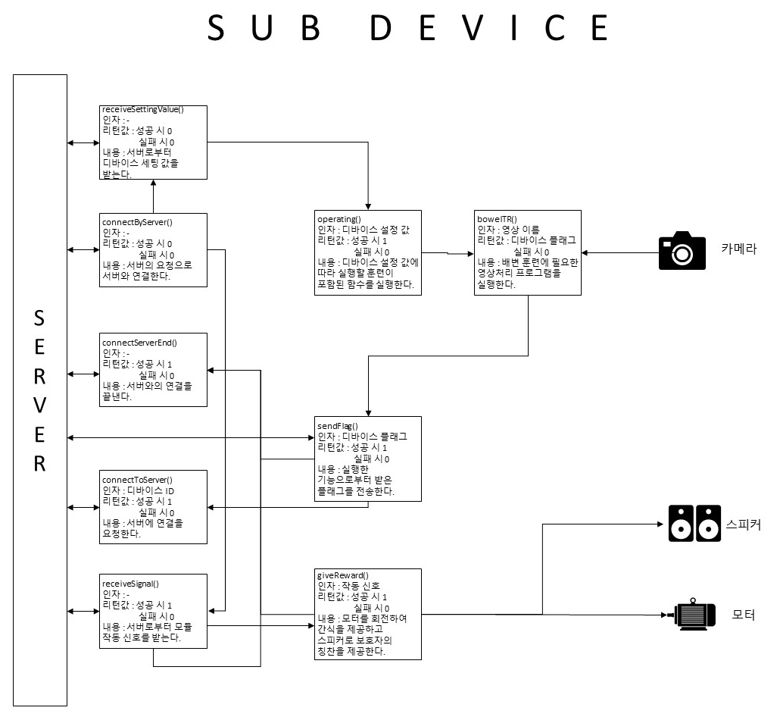
3. 프로젝트 설계
3. 프로젝트 설계 – 파트별 구성 및 흐름
< 서브 디바이스 모듈 구성 및 흐름도 >

Slide 19
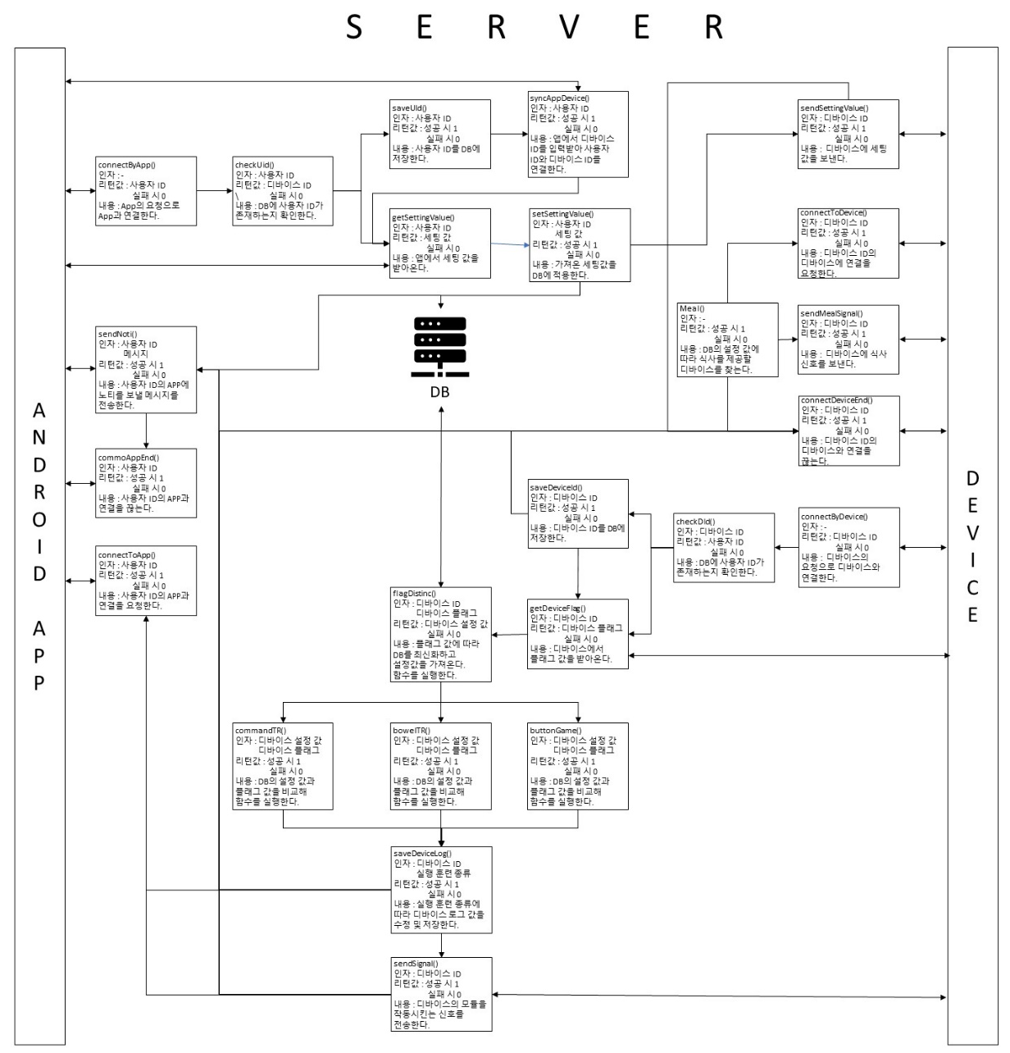
3. 프로젝트 설계
3. 프로젝트 설계 – 파트별 구성 및 흐름
< 서버 모듈 구성 및 흐름도 >

Slide 20
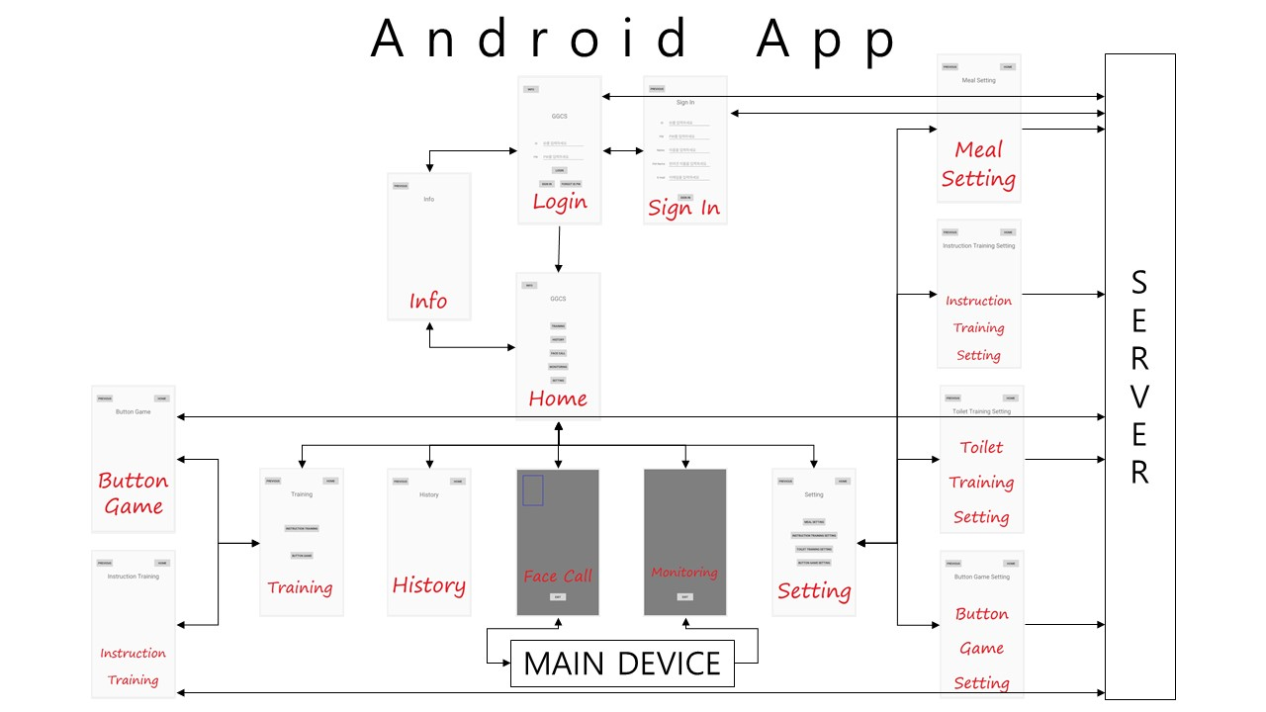
3. 프로젝트 설계
3. 프로젝트 설계 – 파트별 구성 및 흐름
< 안드로이드 앱 화면 구성 및 흐름도 >

Slide 21
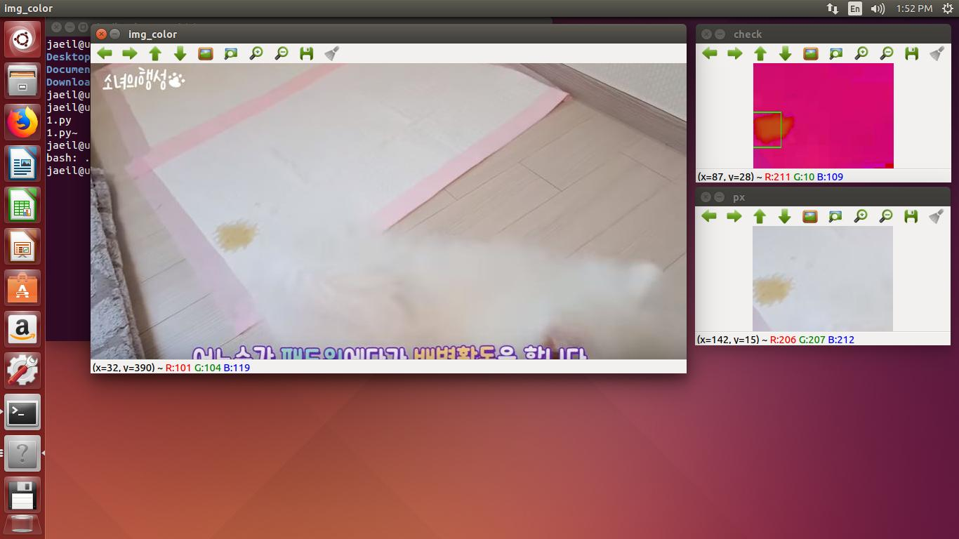
4. 프로젝트 수행 결과
4. 프로젝트 수행 결과
1) 반려견이 배변패드 위에 배변을 한 사진
Notes:
다음으로는 현재까지의 프로젝트 수행 결과에 대해 소개해드리도록 하겠습니다.
현재 저희는 각자 파트를 나누어 파트별로 개발을 시작했는데
그 중에서도 반려견의 배변 훈련에 대한
영상처리적 수행 결과를 보여드리고자 합니다.
우선 화면에 보이는 첫번째 사진은
반려견이 배변패드 위에 배변은 한 사진입니다.
최종적으로는
고정적으로 배변패드를 비추고 있는 실제 영상이 활용되겠지만
개발 단계에서는 영상의 화면을 캡쳐한 것으로 대체하였습니다.

Slide 22
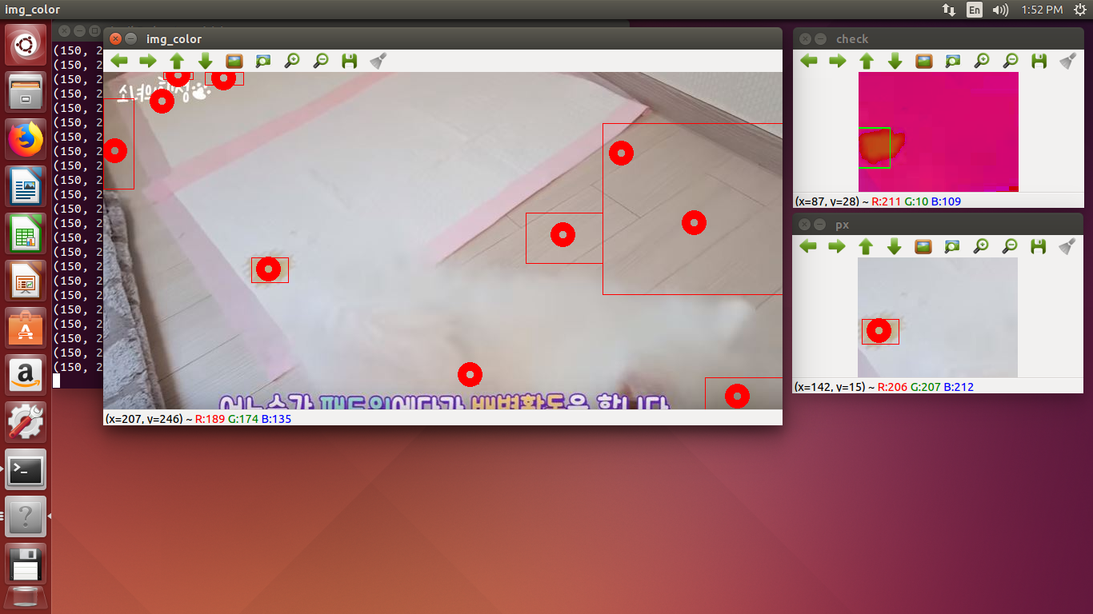
4. 프로젝트 수행 결과
4. 프로젝트 수행 결과
2) 1)의 사진에 대한 배변과 유사한 색 영역 인식 결과
Notes:
다음 사진은
앞의 첫번째 사진에서
배변과 유사한 색 영역을 인식한 결과입니다.
여기서 배변과 유사한 색은
현재 저희가 임의로
노란색계열과, 갈색계열의 색 범위로 지정해 두었습니다.
그렇기에 화면에서
다른 기타 갈색계열의 부분들도 함께 인식이 된 것입니다.
현재 단계에서는 저희가 지정해 둔 색으로 인식했지만
최종적으로는 색만으로 배변을 가려내는 것이 아닌
OpenCV내 딥러닝 라이브러리를 사용하여
딥러닝과 영상처리 모두를 활용한 배변 인식 모듈을 구현할 것입니다.

Slide 23
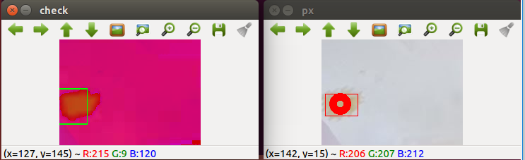
4. 프로젝트 수행 결과
4. 프로젝트 수행 결과
3) 흰색 배변패드만을 대상으로 하여 배변과 유사한 색 영역을 인식한 결과
Notes:
본 프로젝트에서는
반려견이 배변패드에 올바르게 배변을 했는지 여부를 판별하기 위해
서브 디바이스가
오직 배편패드만을,
즉, 흰색 배경만을
고정적으로 비추고 있습니다.
앞에서 보았던 첫번째 사진에서
본 프로젝트의 최종 환경과 같이
흰색 부분을 따로 잘라내어 인식을 진행한 결과
모듈이 배변만을 올바르게 구별해 낸 것을 확인하실 수 있습니다.
네 저희가 준비한 현재까지의 프로젝트 수행 결과, 그리고 발표는 여기까지입니다.
(슬라이드 넘기기)

Slide 24
5. Q & A
5. Q & A
Q & A
Notes:
마지막으로 발표에 대한 질문을 받도록 하겠습니다.
.
.
.
네 이상 2조 개가천선의 발표를 마치겠습니다.
감사합니다.

